Slide 1

Tvorba webových stránek
INV 420
Struktura HTML dokumentu
Zdrojový kód
Obecná syntaxe
Nadpis
Odstavec a zalomení řádku
Typ písma
Barvy v HTML
Vložení obrázku
Seznam s odrážkou
Číslovaný seznam
Kombinovaný seznam
Tabulka
25.8.2026

Slide 2
Struktura HTML dokumentu
Užitečné klávesové zkratky:
Levá složená závorka pravý ALT + B ….. {
Pravá složená závorka pravý ALT + N ….. }
Dvojkřížek pravý ALT + X ….. #
Středník levý ALT + 59 ….. ;
Levá špičatá závorka pravý ALT + , ….. <
Pravá špičatá závorka pravý ALT + . ….. >
Zobrazení zdroj. kódu pravý CTRL +U
HTML (HyperText Markup Language)
je jazyk používaný k vytváření webových stránek.
Spusťte textový editor „Poznámkový blok“ – příslušenství Windows
Soubor pojmenujte (pro jistotu bez diakritiky) uložte s příponou HTML
V otevřeném dokumentu vytvoř následující strukturu
Vysvětlení zdrojového kódu
<DOCTYPE html>
<html>
<head>
<title>Moje první stránky</title>
</head>
<body>
Zde je zapsán obsah stránky text
</body>
</html>
<html>
  začíná dokument
</html>
  končí dokument
<head> a </head>
  začíná a končí hlavičku, která se sice nezobrazuje, ale obsahuje některé
  důležité údaje, například
<title> a </title>,
  vymezující název dokumentu (může se lišit od jména souboru)
<body>a </body>
  Co je mezi <body> a </body>, se bude zobrazovat.
  <body> je tag, kterým začíná vlastní tělo dokumentu (angl. body = tělo).
Tímto příkladem jsem popsal základní strukturu dokumentu.
Výše uvedené tagy by měl obsahovat každý html soubor.
Dále budeme upravovat obsah mezi tagy <body> a </body>
Uložte soubor a otevřete ho ve webovém prohlížeči.

Slide 3
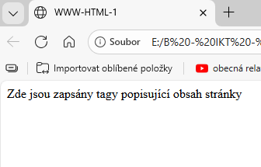
Zdrojový kód
V prohlížeči se zobrazí
<html>
<head>
<title>WWW-HTML-1</title>
</head>
<body>
Zde jsou zapsány tagy popisující obsah stránky
</body>
</html>

Slide 4
Obecná syntaxe HTML
HTML má několik málo zásad, které je dobré zmínit.
Nezáleží na velikosti písem, <body> je totéž co <BODY>
V adresách a jménech souborů záleží na velikosti písmen, nesmějí tam být mezery a čeština.
Tagy, které prohlížeč nezná se pochopitelně neprovedou, prohlížeč je ignoruje.
Mezi znakem < a názvem tagu nesmí být mezera, příklad < br> je špatně a <br> je dobře.
Dvě mezery po sobě (nebo víc) mají stejný význam jako jedna mezera.
Konec řádku ve zdroji se chápe jako mezera.
Hodnoty atributů je dobré dávat vždy do uvozovek, ale není to úplně nutné, pokud uvnitř nejsou mezery. Např. odkaz <a href=www.seznam.cz>seznam</a> funguje, ale jistější je psát <a href="www.seznam.cz">seznam</a>.
Speciální znaky typu © se do zdroje zadávají jako posloupnost znaků &něco; například &copy; , pevná mezera je &nbsp;
Poznámka se do zdroje vkládá mezi značky <!-- a --> <!-- Toto je poznámka, která se nezobrazí. -->

Slide 5
Atributy HTML tagů
Atributy doplňují tag o další informace nebo mění jeho vlastnosti.
<tag atribut="hodnota">obsah</tag>
Důležitá pravidla
Atributy se zapisují do počátečního tagu.
Hodnota atributu se zpravidla zapisuje do uvozovek.
Jeden tag může obsahovat více atributů.
Jednotlivé atributy oddělujeme mezerami.
Tag říká, co prvek představuje. Atribut upřesňuje jeho vlastnosti.
Příklad – odkaz na webovou stránku:
<a href="https://www.szspb.cz">Stránky školy</a>
<a> – tag vytvářející odkaz
href – atribut určující cíl odkazu
"https://www.szspb.cz" – hodnota atributu
Stránky školy – text zobrazený návštěvníkovi
Příklad – obrázek:
<img src="skola.jpg" alt="Budova školy" width="400">
src | umístění souboru obrázku
alt | náhradní text a popis obrázku
width | šířka obrázku

Slide 6
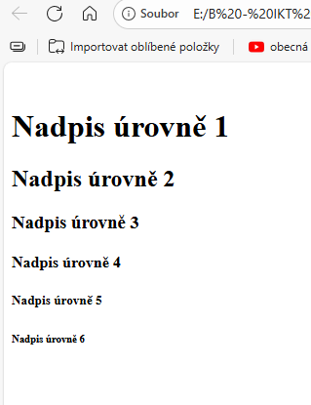
Použití tagu „Nadpis“:
Tag „Nadpis“ je párový tag a zapisuje se <h1>Nadpis úrovně 1</h1>
Lze použít až šest úrovní nadpisů
V prohlížeči se zobrazí
Zdrojový kód
<html>
<head>
<title>WWW-HTML-2</title>
</head>
<body leftmargin=100 >
<h1>Nadpis úrovně 1</h1>
<h2>Nadpis úrovně 2</h2>
<h3>Nadpis úrovně 3</h3>
<h4>Nadpis úrovně 4</h4>
<h5>Nadpis úrovně 5</h5>
<h6>Nadpis úrovně 6</h6>
</body>
</html>

Slide 7
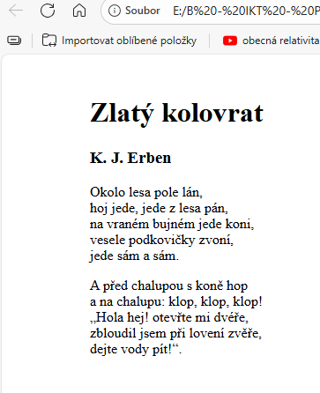
Použití tagu „Odstavec“, „Zalomení řádku:
Tag „Odstavec“ je párový tag a zapisuje se <p>Text odstavce</p>
Tag „Zalomení řádku je nepárový tag a zapisuje se <br>.
<html>
<head>
<title>WWW-HTML-3</title>
</head>
<body leftmargin=100>
<h1>Zlatý kolovrat</h1>
<h3>K. J. Erben</h3>
<p>Okolo lesa pole lán,<br>
hoj jede, jede z lesa pán, <br>
na vraném bujném jede koni, <br>
vesele podkovičky zvoní, <br>
jede sám a sám.</p>
<p>A před chalupou s koně hop<br>
a na chalupu: klop, klop, klop! <br>
„Hola hej! otevřte mi dvéře, <br>
zbloudil jsem při lovení zvěře, <br>
dejte vody pít!“</p>
</body>
</html>
Zobrazení v prohlížeči

Slide 8
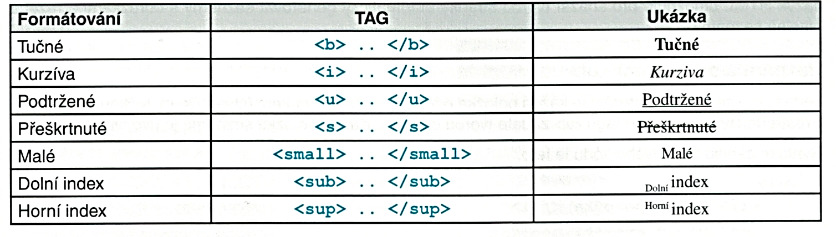
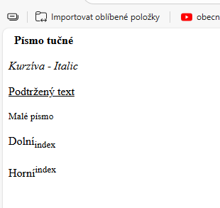
Typ písma
Zobrazení v prohlížeči
<html>
<head>
<title>WWW-HTML-4</title>
</head>
<body>
<b>Písmo tučné</b><br><br>
<i>Kurzíva - Italic</i><br><br>
<u>Podtržený text</u><br><br>
<small>Malé písmo</small><br><br>
Dolní<sub>index</sub><br><br>
Horní<sup>index</sup><br><br>
</body>
</html>

Slide 9
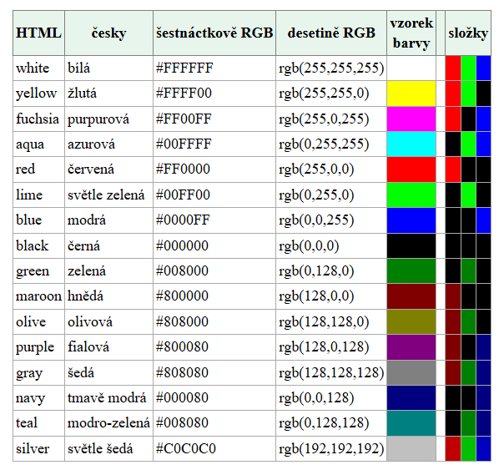
Barva v HTML
V HTML lze k definování barev použít dvou způsobů:
Použít název barvy, který je v HTML předdefinován. Předdefinovaných je 16 barev – viz tabulka
Použít zápis RGB, který umožňuje míchat libovolný odstín ze tří základních barev: R – červené, G – zelené, B - modré
Model RGB
RGB znamená Red Green Blue čili
Červená zelená modrá. Lidské oko chápe každé barevné světlo jako směs těchto tří složek:
Červené
Zelené
Modré
Šestnáctkový (hexadecimální) zápis barvy
Začíná se vždy dvojkřížkem # (na české klávesnici pravý alt+X), za kterým následuje šest znaků. První dva znaky patří červené (red), prostřední dva zelené (green) a poslední dva modré (blue). Symbolicky to lze zapsat takto: #ČČZZMM, nebo chcete-li anglicky #RRGGBB. Každá dvojice znaků je číslo v šestnáctkové soustavě. Nejvyšší hodnotou je zde FF (odpovídá 100%), nejnižší 00. (FF je 15 . 16 + 15 = 255)
Například modrá barva je #0000FF. Žádná červená ani zelená, jenom naplno modrá.
Kdo nerozumí šestnáctkové soustavě, může pro něj být tento zápis na první pohled záhadný. Důležitý je v té dvojici znaků vždycky ten první, druhý jenom drobně škáluje. Čím je ten první znak vyšší, tím více barva svítí. Přitom znak A odpovídá číslu 10, B = 11, C = 12, D = 13, E = 14, F = 15.

Slide 10
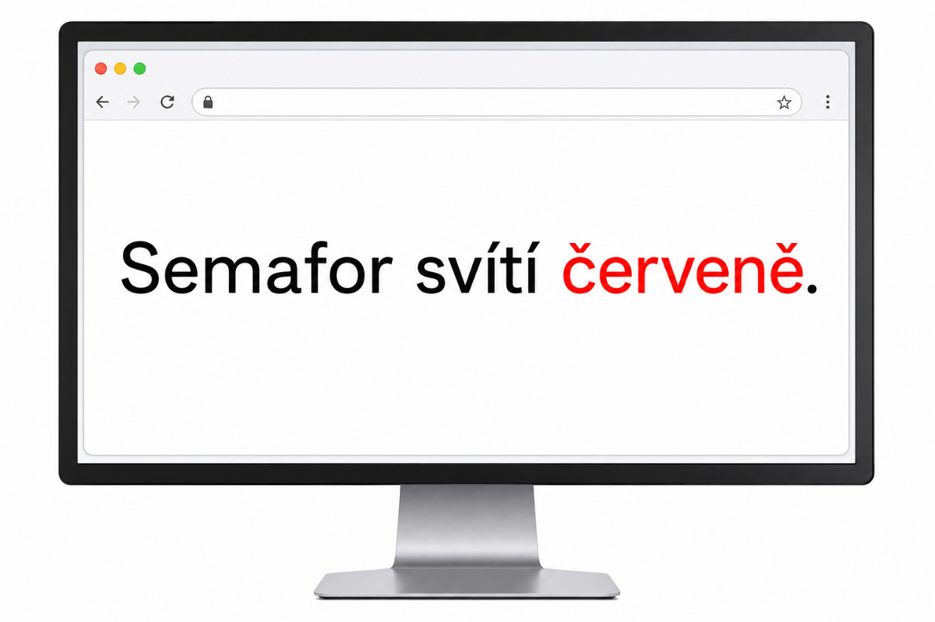
Tag <SPAN> - úprava části textu
Tag <span> slouží k označení a úpravě části textu, aniž by text přesunul na nový řádek.
Příklad HTML kódu:
<p> Semafor svítí <span style="color: red;">červeně</span>. </p>
Vysvětlení:
<span> – začátek označené části textu,
style="color: red;" – nastaví červenou barvu,
červeně – upravovaný text,
</span> – konec označené části.
Tag <span> je řádkový tag – upravený text zůstává součástí stejného řádku.
Poznámka: Samotný tag <span> vzhled textu nemění. Změnu určuje jeho atribut, například style.

Slide 11
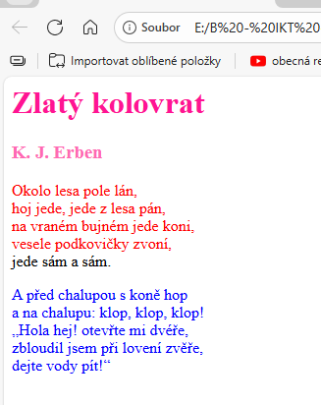
Barva písma, tag <span> ……</span>
<head>
<title>WWW-HTML-5</title>
</head>
<body leftmargin=100 >
<h1 style=color:#ff1493>Zlatý kolovrat</h1>
<h3 style=color:#ff69b4>K. J. Erben</h3>
<p><span style=color:red>
Okolo lesa pole lán,<br>
hoj jede, jede z lesa pán, <br>
na vraném bujném jede koni, <br>
vesele podkovičky zvoní, <br></span>
<span style=color:#000000>jede sám a sám.</span></p>
<p><span style=color:#0000ff>
A před chalupou s koně hop<br>
a na chalupu: klop, klop, klop! <br>
„Hola hej! otevřte mi dvéře, <br>
zbloudil jsem při lovení zvěře, <br>
dejte vody pít!“</span></p>
</body>
</html>
Zobrazení v prohlížeči

Slide 12
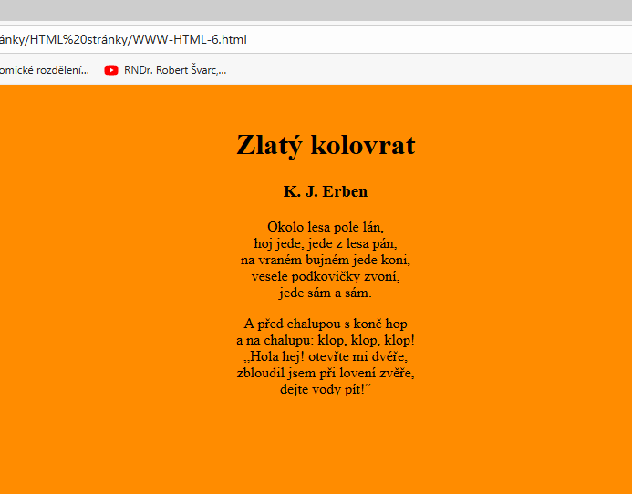
Barva pozadí stránky
Zobrazení v prohlížeči
<html>
<head>
<title>WWW-HTML-6</title>
</head>
<body bgcolor=#ff8c00 align=center >
<h1>Zlatý kolovrat</h1>
<h3>K. J. Erben</h3>
<p>Okolo lesa pole lán,<br>
hoj jede, jede z lesa pán, <br>
na vraném bujném jede koni, <br>
vesele podkovičky zvoní, <br>
jede sám a sám.</p>
<p>A před chalupou s koně hop<br>
a na chalupu: klop, klop, klop! <br>
„Hola hej! otevřte mi dvéře, <br>
zbloudil jsem při lovení zvěře, <br>
dejte vody pít!“</p>
</body>
</html>

Slide 13
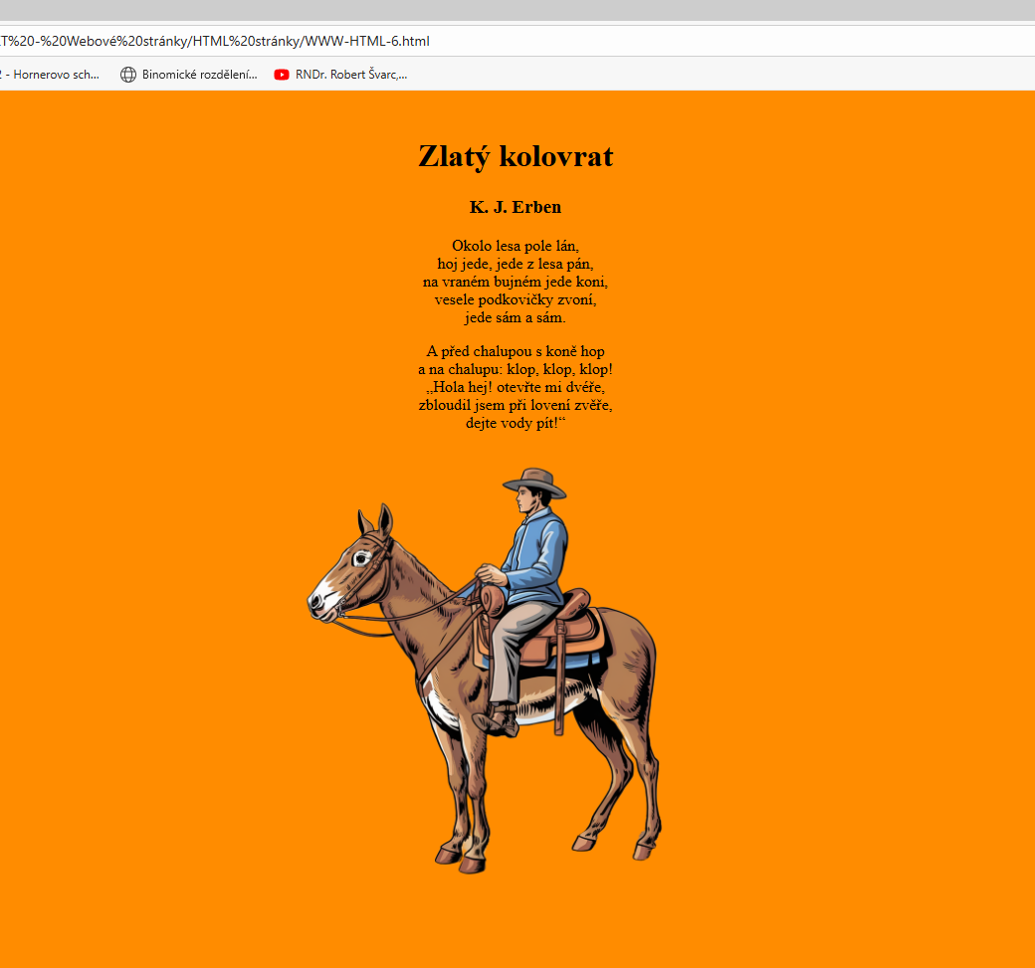
Vložení obrázku do stránky
Do stránky můžeme zakomponovat tyto druhy grafických formátů GIF, JPEG a PNG. Formáty GIF a PNG umí tzv. průhledné pozadí. Obrázek umístíme do zdrojového kódu HTML dokumentu prostřednictvím nepárového tagu <img>.
<html>
<head>
<title>WWW-HTML-7</title>
</head>
<body bgcolor=#00ff00 align=center>
<h1>Zlatý kolovrat</h1>
<h3>K. J. Erben</h3>
<p>Okolo lesa pole lán,<br>
hoj jede, jede z lesa pán, <br>
na vraném bujném jede koni, <br>
vesele podkovičky zvoní, <br>
jede sám a sám.</p>
<p>A před chalupou s koně hop<br>
a na chalupu: klop, klop, klop! <br>
„Hola hej! otevřte mi dvéře, <br>
zbloudil jsem při lovení zvěře, <br>
dejte vody pít!“</p>
<img src=kun-jezdec.png width=„25%“ height=„25%“ alt=“Jezdec“>
</body>
</html>
Zobrazení v prohlížeči

Slide 14
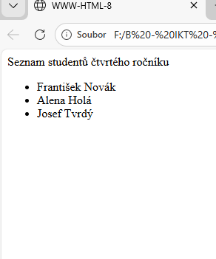
Tvorba seznamu s odrážkou
Jazyk HTML umožňuje tvorbu stránky se seznamem s odrážkami nebo řazené číselné seznamy.
<html>
<head>
<title>WWW-HTML-8</title>
<body>
<p>Seznam studentů čtvrtého ročníku</p>
<ul>
<li>František Novák
<li>Alena Holá
<li>Josef Tvrdý
</ul>
</body>
</html>
Zobrazení v prohlížeči

Slide 15
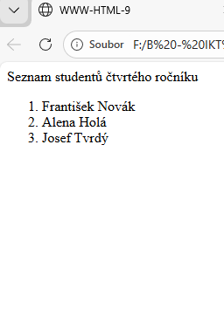
Tvorba číslovaného seznamu
Jazyk HTML umožňuje tvorbu stránky se seznamem s odrážkami nebo řazené číselné seznamy.
<html>
<head>
<title>WWW-HTML-9</title>
<body>
<p>Seznam studentů čtvrtého ročníku</p>
<ol>
<li>František Novák
<li>Alena Holá
<li>Josef Tvrdý
</ol>
</body>
</html>
Zobrazení v prohlížeči

Slide 16
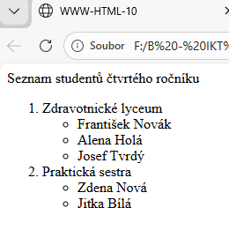
Tvorba kombinovaného seznamu
Jazyk HTML umožňuje tvorbu stránky se seznamem s odrážkami nebo řazené číselné seznamy.
<html>
<head>
<title>Tvorba kombinovaného seznamu</title>
<body>
<p>Seznam studentů čtvrtého ročníku</p>
<ol type“1“ start= “ 1“>
<li> Zdravotnické lyceum
<ul>
<li>František Novák
<li>Alena Holá
<li>Josef Tvrdý
</ul>
<li> Praktická sestra
<ul>
<li>Zdena Nová
<li>Jitka Bílá
</ul>
</ol>
</body>
</html>
Zobrazení v prohlížeči
V tagu ol jsou použity dva atributy:
První type=1 specifikuje způsob číslování (zde budou použity arabské číslice)
Druhý start=1 znamená, že číslování začne číslicí 1

Slide 17
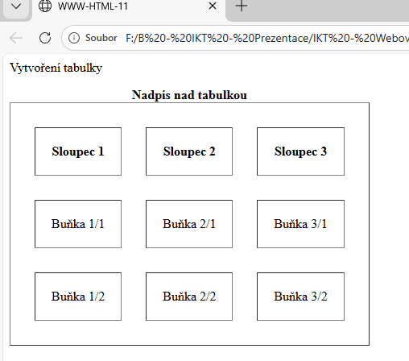
Tvorba tabulek – jednoduchá tabulka s rámečkem
Atribut border=„1“ v tagu <table border=„1“> vykreslí kolem buněk a kolem tabulky čáru. Číslo značí tloušťku čáry.
Cellpadding=20 definuje vnitřní okraj buňky
Cellspacing=30 definuje vnější okraj buněk
<html>
<head>
<title>WWW-HTML-11</title>
<body>
<p>Vytvoření tabulky</p>
<table border=„1“ cellpadding=20 cellspacing=30>
<caption><b>Nadpis nad tabulkou</b></caption>
<tr>
<th>Sloupec 1</th>
<th>Sloupec 2</th>
<th>Sloupec 3</th>
<tr>
<td>Buňka 1/1</td>
<td> Buňka 2/1 </td>
<td> Buňka 3/1 </td>
</tr>
<tr>
<td> Buňka 1/2 </td>
<td> Buňka 2/2 </td>
<td> Buňka 3/2</td>
</tr>
</table>
</body>
</html
Párový tag <caption> … </caption> vloží nadpis nad tabulku.
Zobrazení v prohlížeči

Slide 18
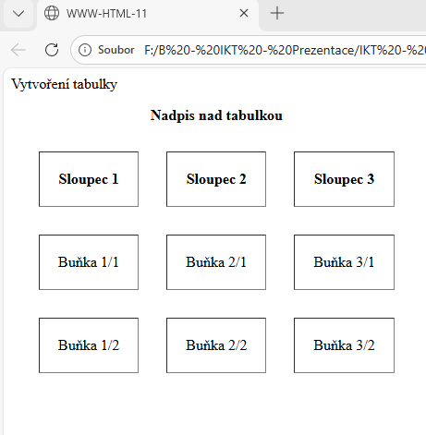
Tvorba tabulek – jednoduchá tabulka
Bez vnějšího rámečku
Atribut border=„1“ v tagu <table border=„1“> vykreslí kolem buněk a kolem tabulky čáru. Číslo značí tloušťku čáry.
Cellpadding=20 definuje vnitřní okraj buňky
Cellspacing=30 definuje vnější okraj buněk
Frame=void bez vnějšího rámečku
<html>
<head>
<title>WWW-HTML-12</title>
<body>
<p>Vytvoření tabulky</p>
<table border=„1“ cellpadding=20 cellspacing=30 frame=void>
<caption><b>Nadpis nad tabulkou</b></caption>
<tr>
<th>Sloupec 1</th>
<th>Sloupec 2</th>
<th>Sloupec 3</th>
<tr>
<td>Buňka 1/1</td>
<td> Buňka 2/1 </td>
<td> Buňka 3/1 </td>
</tr>
<tr>
<td> Buňka 1/2 </td>
<td> Buňka 2/2 </td>
<td> Buňka 3/2</td>
</tr>
</table>
</body>
</html
Párový tag <caption> … </caption> vloží nadpis nad tabulku.
Zobrazení v prohlížeči

Slide 19
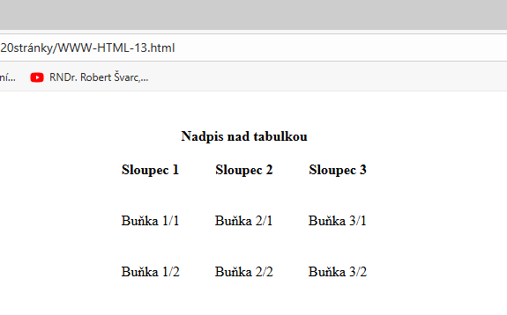
Tvorba tabulek – jednoduchá tabulka
Bez vnějšího i vnitřního rámečku
Align=left / center / right zarovnání tabulky na stránce
Atribut border=„1“ v tagu <table border=„1“> vykreslí kolem buněk a kolem tabulky čáru. Číslo značí tloušťku čáry.
Cellpadding=20 definuje vnitřní okraj buňky
Cellspacing=30 definuje vnější okraj buněk
Frame=void bez vnějšího rámečku
Rules=none bez vnitřních rámečků
<html>
<head>
<title>WWW-HTML-13</title>
<body>
<p>Vytvoření tabulky</p>
<table align=center border=„1“ cellpadding=20 cellspacing=30 frame=void rules=none>
<caption><b>Nadpis nad tabulkou</b></caption>
<tr>
<th>Sloupec 1</th>
<th>Sloupec 2</th>
<th>Sloupec 3</th>
<tr>
<td>Buňka 1/1</td>
<td> Buňka 2/1 </td>
<td> Buňka 3/1 </td>
</tr>
<tr>
<td> Buňka 1/2 </td>
<td> Buňka 2/2 </td>
<td> Buňka 3/2</td>
</tr>
</table>
</body>
</html
Párový tag <caption> … </caption> vloží nadpis nad tabulku.
Zobrazení v prohlížeči

Slide 20


